Slide 1
中国社会科学院社会学研究所
施芸卿

Slide 2
大转型的孩子们
80后者，初从文，未及义务教育之免费，不见高等学校之分配， 适值扩招，过五关，斩六将，本硕相继，寒窗数载，二十六乃成，负债十万。觅生计，背井离乡，东渡苏浙，南下湖广，西上志愿，北漂京都，披星戴月，秉烛达旦，十年无休，蓄十万。
楼市暴涨， 无栖处，购房金不足首付，遂投股市，翌年缩至万余，随抑郁成疾，入院一周，倾其所有，病无果，因欠费被逐院门。寻医保, 不合大病之规，拒付，带病还。服鼠药自尽，遇赝品未果。
友怜之，送三鹿奶粉，饮之，卒。
——《80后本纪》（资料来源：网络）

Slide 3
一个代际群体和一个时代
全球化
月光
市场转型
蚁族
屌丝
房奴 蜗居
大学扩招
消费主义
逆袭
啃老
独生子女
80’s
垮掉的一代
互联网
小皇帝
恶搞
城市化
自主就业
毕业即失业
宅
现代化
×二代
拼爹

Slide 4
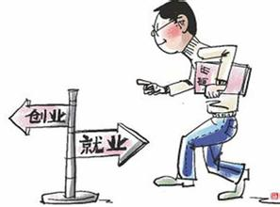
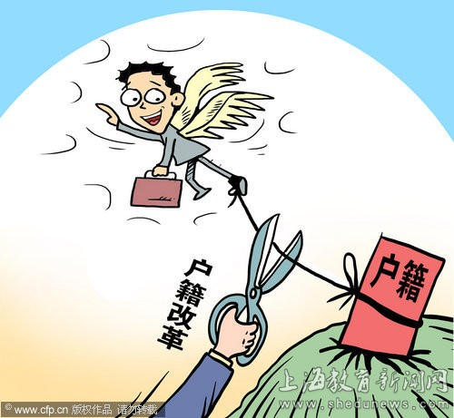
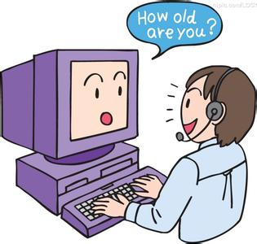
80后群像素描
大专及以上学历者17.9%
从业人员中非公机构就业占55.7%
流动人口合计占80后群体的31%
经常浏览互联网的比例达31%
Notes:
2.2亿，大学生4000万，80后和90后农民工1亿，独生子女5000多万。
在转型中，80后遇到两股力量。1）渐进式的改革，为各种力量的冲突调试和各种价值观的协商妥协提供了试验场。传统与现代、计划与市场、地方性与全球化之间的矛盾和拉扯。2）青年作为人生转折期，本身的不确定性。因此，转型作为一种未完成的中间状态，在80后为代表的青年身上被放大，充分展现为这代人前所未有的矛盾性。

Slide 5
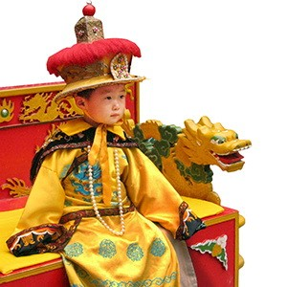
从“小皇帝”到“压力山大”

Slide 6
从小皇帝到“亚历（压力）山大”
从计划到市场，“家庭”功能的转变
父母-子女权力关系的逆转
家庭作为最基本的保障单元对国家社会功能的填补
本书观点：
深受住房影响的生活水平
优势递减的独生子女

Slide 7
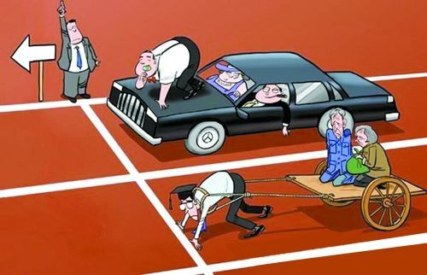
“拼爹”还是“逆袭”？

Slide 8
“拼爹”还是“逆袭”？
“拼爹”对“知识改变命运”的挑战
社会流动与社会不平等
两者并存
本书观点:
教育机会增长与教育不平等扩大
知识只能有限地改变命运
就业机会与初职月薪
职业流动的代际传递

Slide 9
消费主义与转型期价值真空

Slide 10
消费主义与转型期价值真空
中国现代化进程的独特性
现代化进程与信息化、全球化的结合
中西文化和价值观的较量
强势符号的入侵 vs 传统文化式微、核心价值观断裂
本书观点：
消费全球化下的“名牌符号全民化”
内在冲突的80后政治态度
“网络原住民”的话语力量

Slide 11
代际共性与代内分化
代际共性：尴尬与自我矛盾的境地
结构性来源：转型未完成的中间状态
具体体现：就业期望中市场偏好和实际就业中体制偏好并存、强烈的购买欲望与有限的经济能力、对西方民主制度的偏好与对中国保持当前体制的肯定等
代内分化：典型的80后子群体
代际文化共性未能打破社会不平等的再生产模式
进一步关注：新生代农民工群体、大学生群体、985高校的知识精英群体

Slide 12
致谢
陈昕 李春玲
吴小英、施芸卿、孟蕾、朱迪、赵联飞、吕鹏、田丰、范雷、王玉栋、马妍、包蕾萍、廉思

Slide 13
谢 谢！

